Slide 1
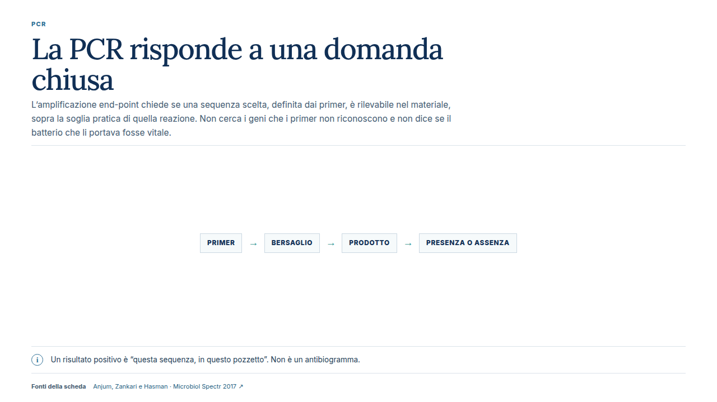
Notes:
PCR
La PCR risponde a una domanda chiusa
L’amplificazione end-point chiede se una sequenza scelta, definita dai primer, è rilevabile nel materiale, sopra la soglia pratica di quella reazione. Non cerca i geni che i primer non riconoscono e non dice se il batterio che li portava fosse vitale.
PRIMER
→
BERSAGLIO
→
PRODOTTO
→
PRESENZA O ASSENZA
i
Un risultato positivo è “questa sequenza, in questo pozzetto”. Non è un antibiogramma.
Fonti della scheda
Anjum, Zankari e Hasman · Microbiol Spectr 2017 ↗
Fonti cliccabili:
Anjum, Zankari e Hasman · Microbiol Spectr 2017 ↗: https://doi.org/10.1128/microbiolspec.ARBA-0011-2017
Modulo: PCR e qPCR
Editore: CodexVitae ETS

Slide 2
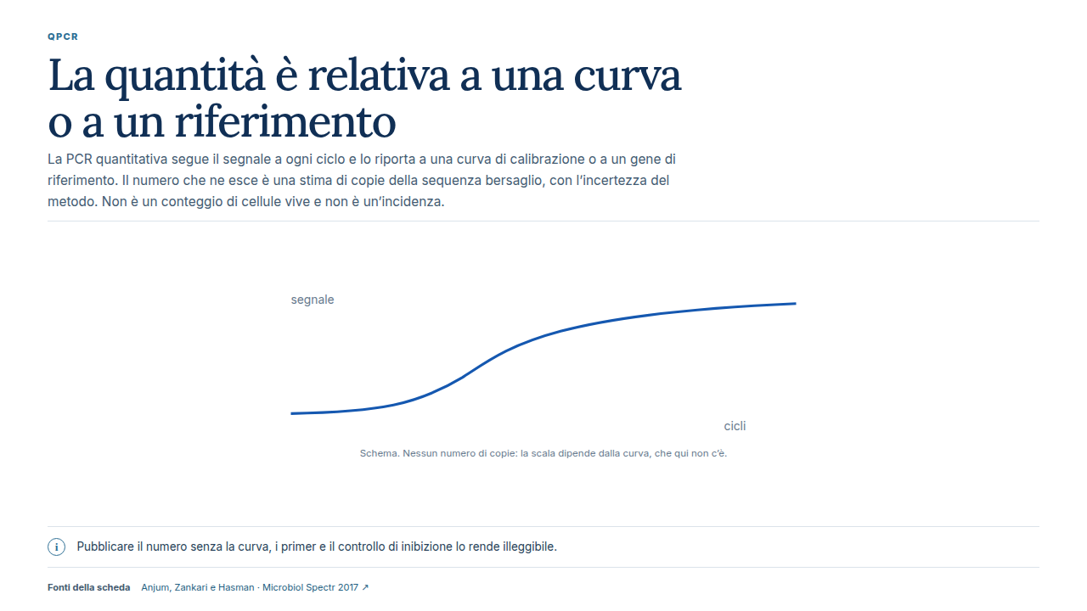
Notes:
QPCR
La quantità è relativa a una curva o a un riferimento
La PCR quantitativa segue il segnale a ogni ciclo e lo riporta a una curva di calibrazione o a un gene di riferimento. Il numero che ne esce è una stima di copie della sequenza bersaglio, con l’incertezza del metodo. Non è un conteggio di cellule vive e non è un’incidenza.
segnale
cicli
Schema. Nessun numero di copie: la scala dipende dalla curva, che qui non c’è.
i
Pubblicare il numero senza la curva, i primer e il controllo di inibizione lo rende illeggibile.
Fonti della scheda
Anjum, Zankari e Hasman · Microbiol Spectr 2017 ↗
Fonti cliccabili:
Anjum, Zankari e Hasman · Microbiol Spectr 2017 ↗: https://doi.org/10.1128/microbiolspec.ARBA-0011-2017
Modulo: PCR e qPCR
Editore: CodexVitae ETS

Slide 3
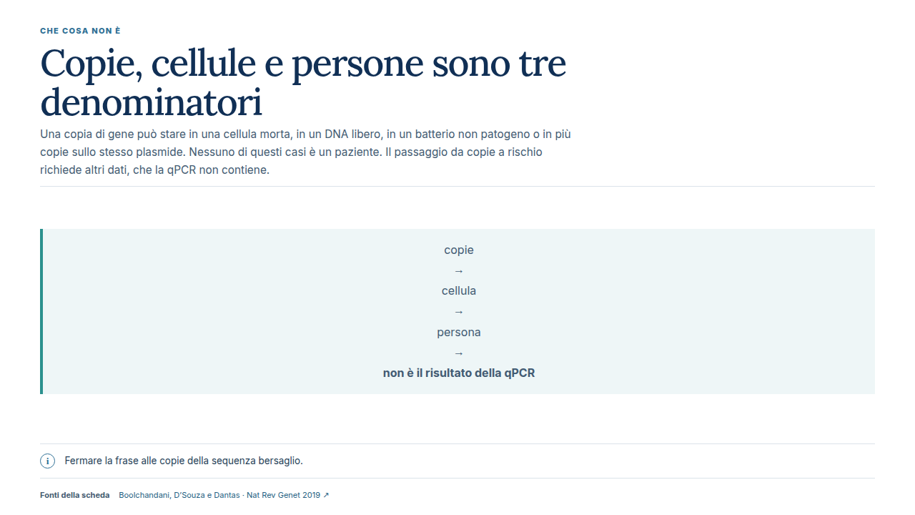
Notes:
CHE COSA NON È
Copie, cellule e persone sono tre denominatori
Una copia di gene può stare in una cellula morta, in un DNA libero, in un batterio non patogeno o in più copie sullo stesso plasmide. Nessuno di questi casi è un paziente. Il passaggio da copie a rischio richiede altri dati, che la qPCR non contiene.
copie
→
cellula
→
persona
→
non è il risultato della qPCR
i
Fermare la frase alle copie della sequenza bersaglio.
Fonti della scheda
Boolchandani, D’Souza e Dantas · Nat Rev Genet 2019 ↗
Fonti cliccabili:
Boolchandani, D’Souza e Dantas · Nat Rev Genet 2019 ↗: https://doi.org/10.1038/s41576-019-0108-4
Modulo: PCR e qPCR
Editore: CodexVitae ETS

Slide 4
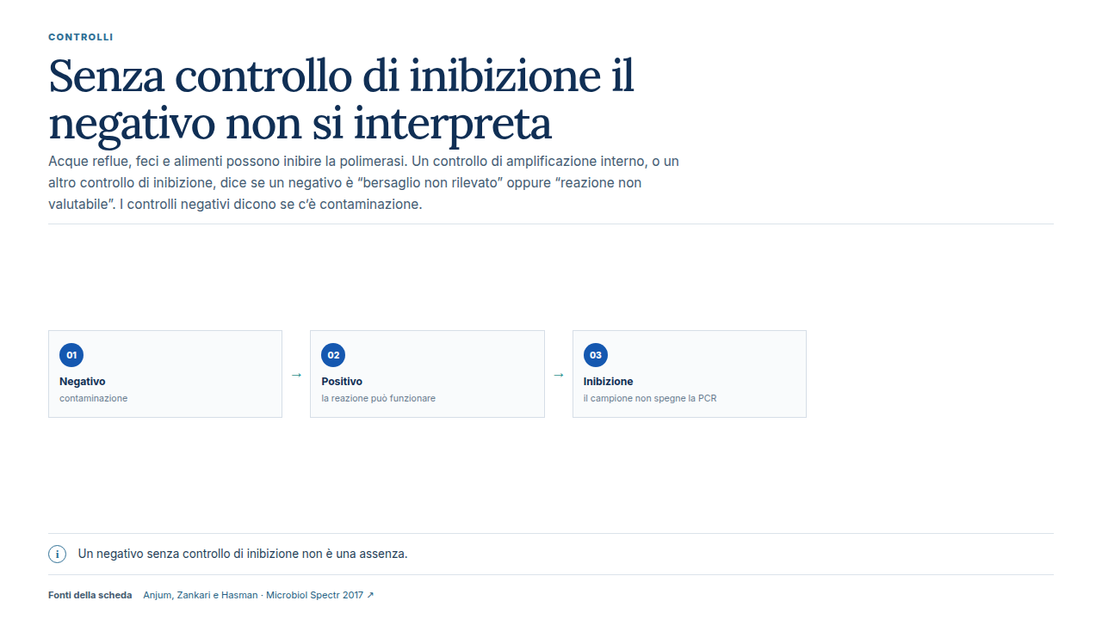
Notes:
CONTROLLI
Senza controllo di inibizione il negativo non si interpreta
Acque reflue, feci e alimenti possono inibire la polimerasi. Un controllo di amplificazione interno, o un altro controllo di inibizione, dice se un negativo è “bersaglio non rilevato” oppure “reazione non valutabile”. I controlli negativi dicono se c’è contaminazione.
01
Negativo
contaminazione
→
02
Positivo
la reazione può funzionare
→
03
Inibizione
il campione non spegne la PCR
i
Un negativo senza controllo di inibizione non è una assenza.
Fonti della scheda
Anjum, Zankari e Hasman · Microbiol Spectr 2017 ↗
Fonti cliccabili:
Anjum, Zankari e Hasman · Microbiol Spectr 2017 ↗: https://doi.org/10.1128/microbiolspec.ARBA-0011-2017
Modulo: PCR e qPCR
Editore: CodexVitae ETS

Slide 5
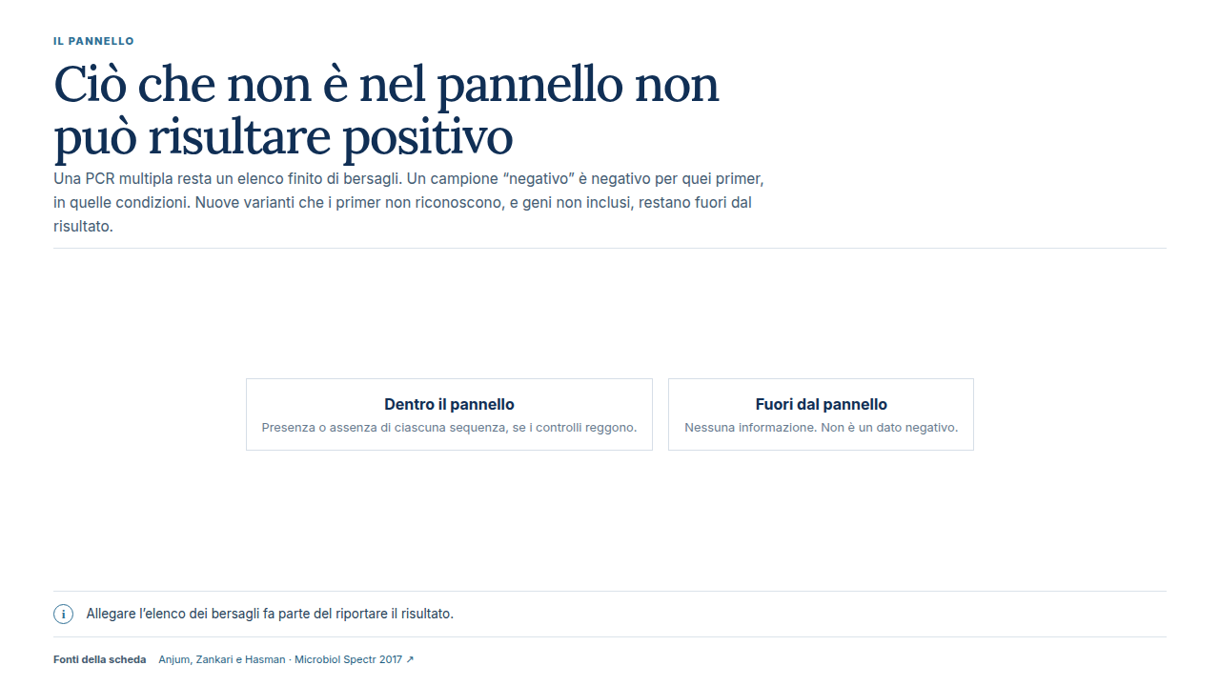
Notes:
IL PANNELLO
Ciò che non è nel pannello non può risultare positivo
Una PCR multipla resta un elenco finito di bersagli. Un campione “negativo” è negativo per quei primer, in quelle condizioni. Nuove varianti che i primer non riconoscono, e geni non inclusi, restano fuori dal risultato.
Dentro il pannello
Presenza o assenza di ciascuna sequenza, se i controlli reggono.
Fuori dal pannello
Nessuna informazione. Non è un dato negativo.
i
Allegare l’elenco dei bersagli fa parte del riportare il risultato.
Fonti della scheda
Anjum, Zankari e Hasman · Microbiol Spectr 2017 ↗
Fonti cliccabili:
Anjum, Zankari e Hasman · Microbiol Spectr 2017 ↗: https://doi.org/10.1128/microbiolspec.ARBA-0011-2017
Modulo: PCR e qPCR
Editore: CodexVitae ETS

Slide 6
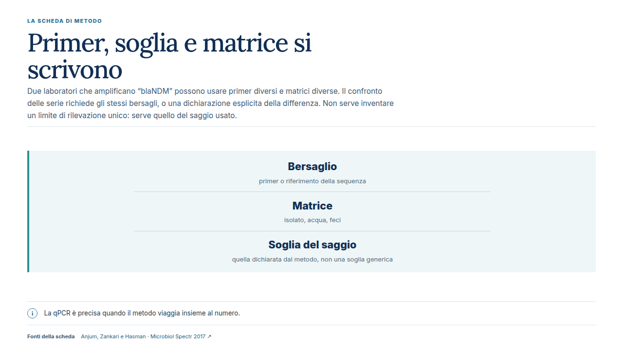
Notes:
LA SCHEDA DI METODO
Primer, soglia e matrice si scrivono
Due laboratori che amplificano “blaNDM” possono usare primer diversi e matrici diverse. Il confronto delle serie richiede gli stessi bersagli, o una dichiarazione esplicita della differenza. Non serve inventare un limite di rilevazione unico: serve quello del saggio usato.
Bersaglio
primer o riferimento della sequenza
Matrice
isolato, acqua, feci
Soglia del saggio
quella dichiarata dal metodo, non una soglia generica
i
La qPCR è precisa quando il metodo viaggia insieme al numero.
Fonti della scheda
Anjum, Zankari e Hasman · Microbiol Spectr 2017 ↗
Fonti cliccabili:
Anjum, Zankari e Hasman · Microbiol Spectr 2017 ↗: https://doi.org/10.1128/microbiolspec.ARBA-0011-2017
Modulo: PCR e qPCR
Editore: CodexVitae ETS

